Slide 1









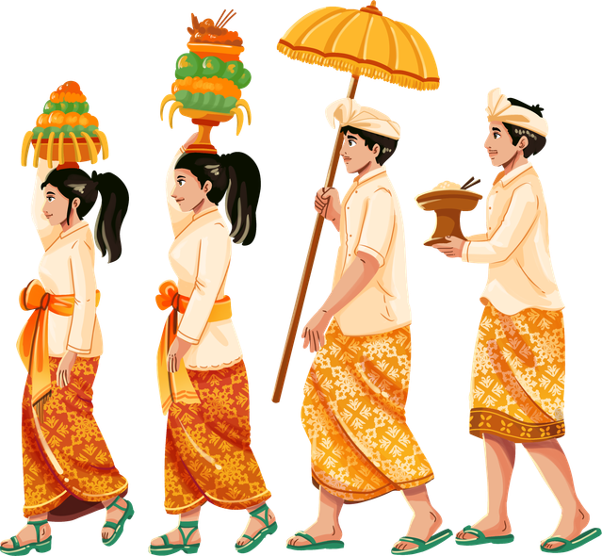

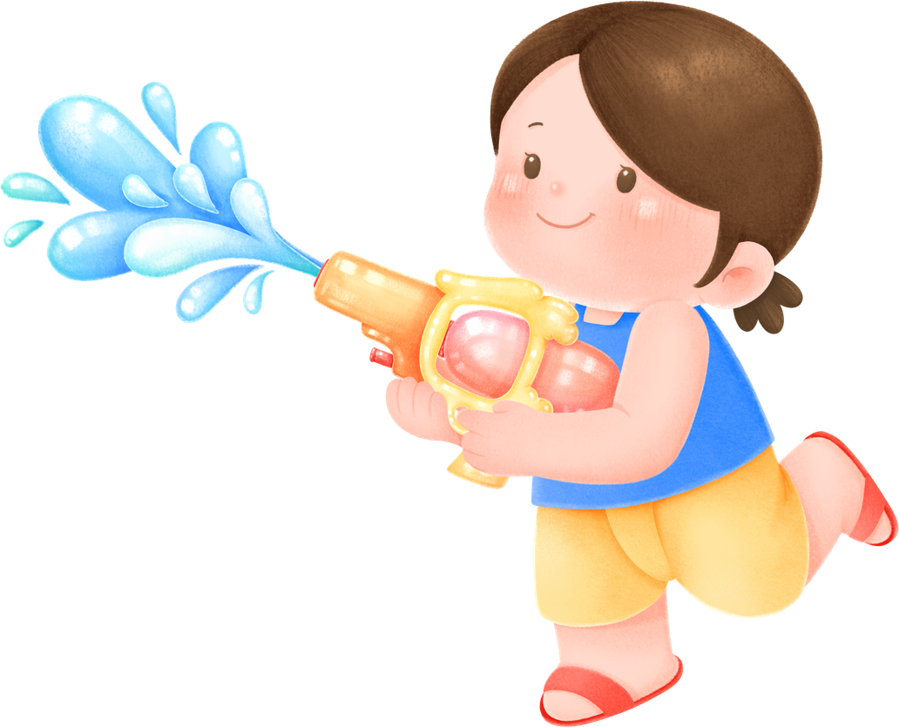
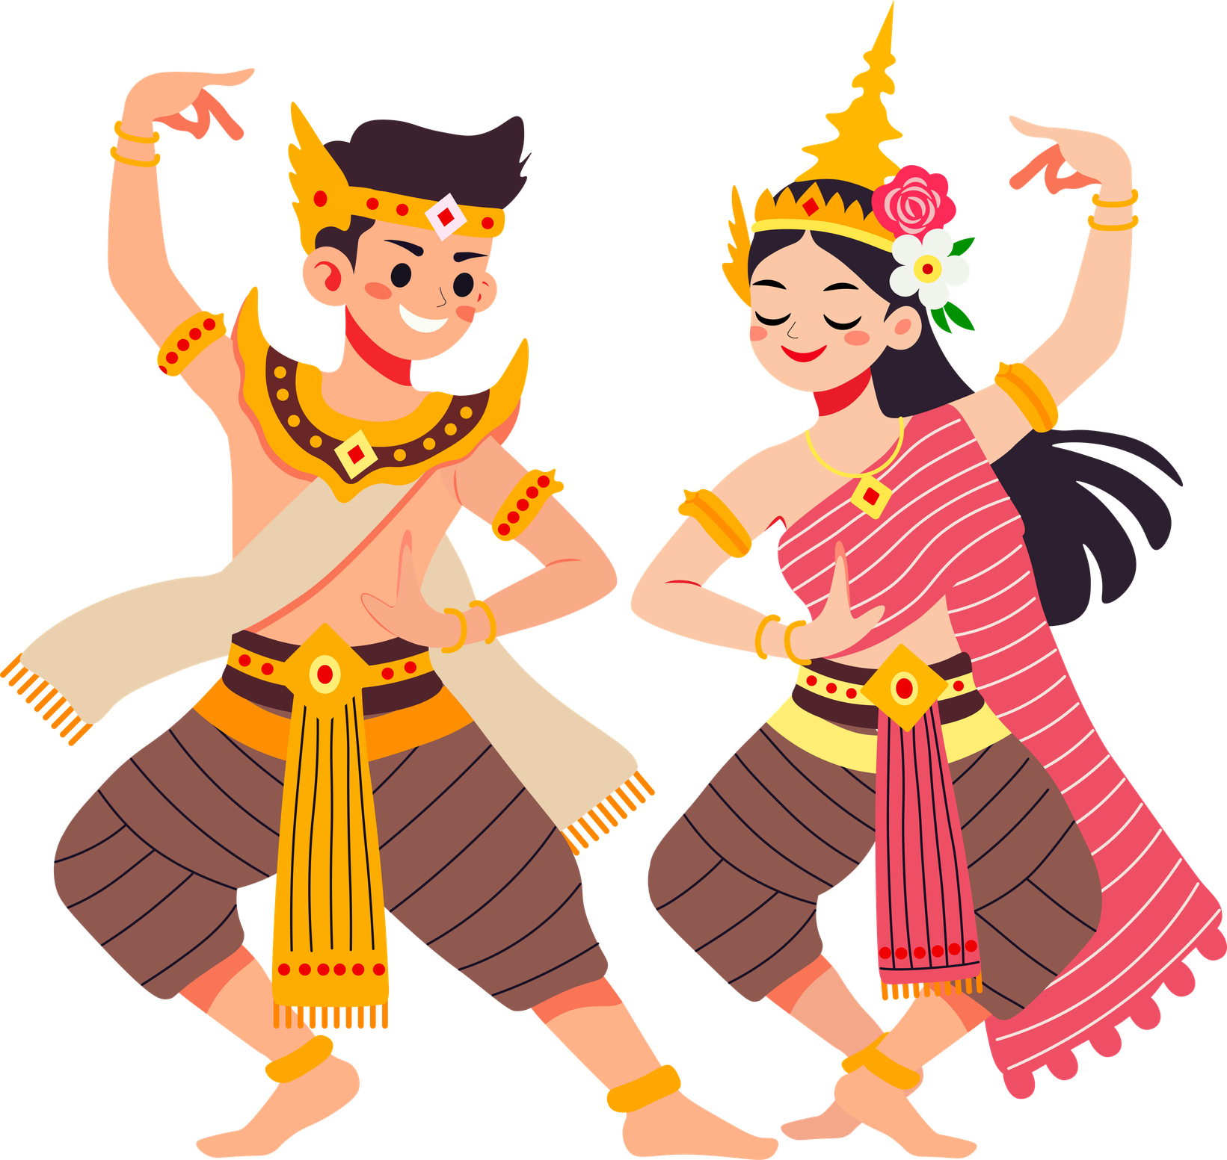
โครงการมหาวิทยาลัยราชภัฏเพื่อการพัฒนาท้องถิ่น
ประจำปีงบประมาณ พ.ศ. 2569
มหาวิทยาลัยราชภัฏมหาสารคาม
P2
P.2 ส่งเสริมคุณภาพชีวิตและภูมิปัญญาท้องถิ่นเพื่อความมั่นคงและยั่งยืนเชิงพื้นที่
P.2.1 Art & Culture
ชื่อโครงการ/ชื่อผลงาน
หลักการและเหตุผล :
รูปภาพ
เจ้าของผลงาน
วัตถุประสงค์ :
1
2
3
4
กลุ่มเป้าหมาย :
สถานที่จัดโครงการ :
ระยะเวลาดำเนินงาน :
กิจกรรมดำเนินงาน :
ผลผลิต (Output)
ผลลัทธ์ (Outcome)
ผลกระทบ (Impact)/SROI
ผลการดำเนินงาน :
ผลงานที่เป็นรูปธรรม :
ผู้รับผิดชอบโครงการ............................................หน่วยงาน..............................เบอร์โทร....................................Email..........................

Slide 2
โครงการมหาวิทยาลัยราชภัฏเพื่อการพัฒนาท้องถิ่น
ประจำปีงบประมาณ พ.ศ. 2569
มหาวิทยาลัยราชภัฏมหาสารคาม
P2
P.2 ส่งเสริมคุณภาพชีวิตและภูมิปัญญาท้องถิ่นเพื่อความมั่นคงและยั่งยืนเชิงพื้นที่
P.2.2 Well-Being
รูปภาพ
เจ้าของผลงาน
ชื่อโครงการ/ชื่อผลงาน
หลักการและเหตุผล :
วัตถุประสงค์ :
1
2
3
4
กลุ่มเป้าหมาย :
สถานที่จัดโครงการ :
ระยะเวลาดำเนินงาน :
กิจกรรมดำเนินงาน :
ผลผลิต (Output)
ผลลัทธ์ (Outcome)
ผลกระทบ (Impact)/SROI
ผลการดำเนินงาน :
ผลงานที่เป็นรูปธรรม :
ผู้รับผิดชอบโครงการ............................................หน่วยงาน..............................เบอร์โทร....................................Email..........................

